Slide 2
4-bo‘lim: Kasblar
99-dars

Slide 3
“Men ishlab chiqaradigan dori” mavzusida kichik matn yozing. Matnda quyidagi ma’lumotlar bo‘lishiga ahamiyat bering.
dorining nomi;
qanday kasallikka davo bo‘lishi;
nima uchun bu dori kerak deb o‘ylashingiz;
u dorini birinchi kimga berishingiz.

Slide 4
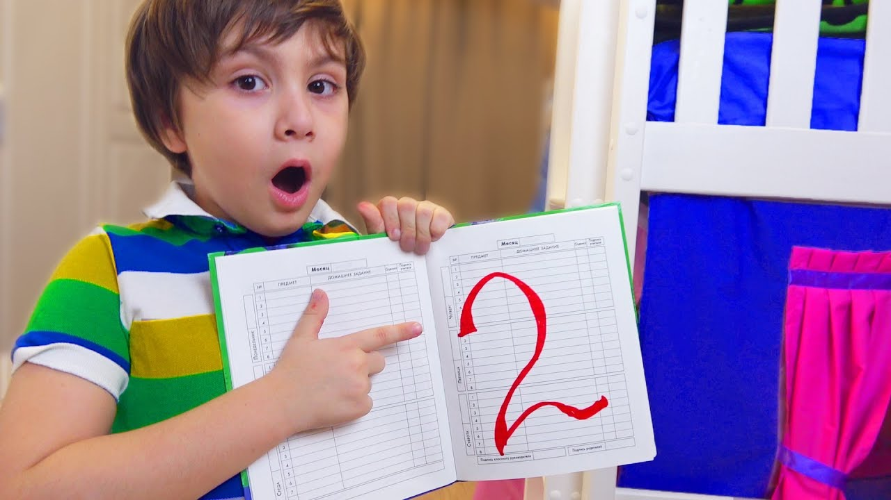
Matnni o‘qing. Savollarga javob bering.
Kundaligimdagi “2”

Slide 5
Bu kundalikka 34 yil bo‘ldi.
2-sinfda tutgandim. Odatda o‘quvchi-larimga shu kundaligimni namuna qilib ko‘rsataman. Lekin ular ancha sergak. Hech narsani nazardan chetda qoldirishmaydi. Sho‘x o‘quvchim Jasurbek: “Ustoz, siz ham “2” baho olganmisiz?” – deb so‘radi. Shunda kun-daligimning 42-sahifasidagi katta “2”ni esladim. Matematika fanidan olgandim.

Slide 6
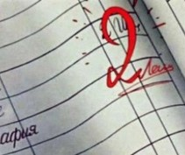
O‘quvchilarimning ko‘zlari katta-katta bo‘lib ketdi. Kundalikni qo‘lma-qo‘l olib tomosha qila boshlashdi. Bir o‘quvchim: “Uy vazifasini tayyorlab kelmaganmidingiz, ustoz?” – dedi. Aslida, o‘shanda yangi mavzuga quloq solmay, she’r yozib turgandim. Ustozimning savoliga javob berolmay, “2” olganman. Ruxshona: “Nega shu paytgacha bu “2”ni ko‘tarib yuribsiz, yirtib tashlamaysizmi?” – deb so‘rab qoldi. Uning boshini silab: “Inson hayotda rostgo‘y bo‘lishi kerak.

Slide 7
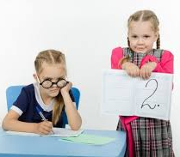
O‘z kamchiligini tan ola bilish – yaxshi fazilat. Faqat yutuqlar bilan g‘ururlanish insonga zarar keltiradi. Xatolarini tushunib yetishni o‘rganish lozim. Bunday fazilat egalari hayotda to‘siqlarga duch kelganida dovdirab qolmaydi. Ularni yengishga kuch topa oladi”, – deya nasihat qildim. “Agar “2” bahoni yirtganimda, sizlar menga ishonmay qolardingiz. Kundalikning sahifasi yirtilganini ziyrak bolalar darrov
bilib oladi”, – dedim so‘zim yakunida.
“Ma’rifat” gazetasidan olindi

Slide 8
Savollarga javob bering.
O‘qituvchi nega hozirgi o‘quvchilarini ancha sergak demoqda?
1
“Ko‘zlari katta-katta bo‘lib” deganda qanday holat tushuniladi?
2
Nega o‘quvchi: “Vazifani tayyorlab kelmaganmidingiz, ustoz?” – deb savol berdi?
3
4
O‘qituvchi nega “2” baho olgan edi?
O‘qituvchi nega “2” bahoni yirtib tashlamagan?
5

Slide 9
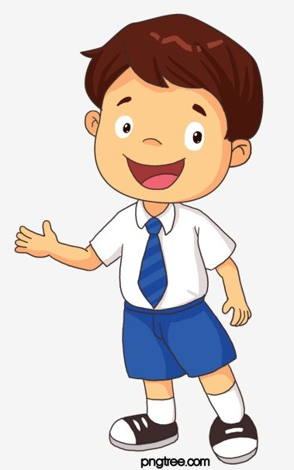
O‘zingizdagi 4 ta
kamchilikni
yozing.

Slide 10
Bugungi dars haqida
oila a’zolaringiz bilan suhbatlashing

